Slide 1
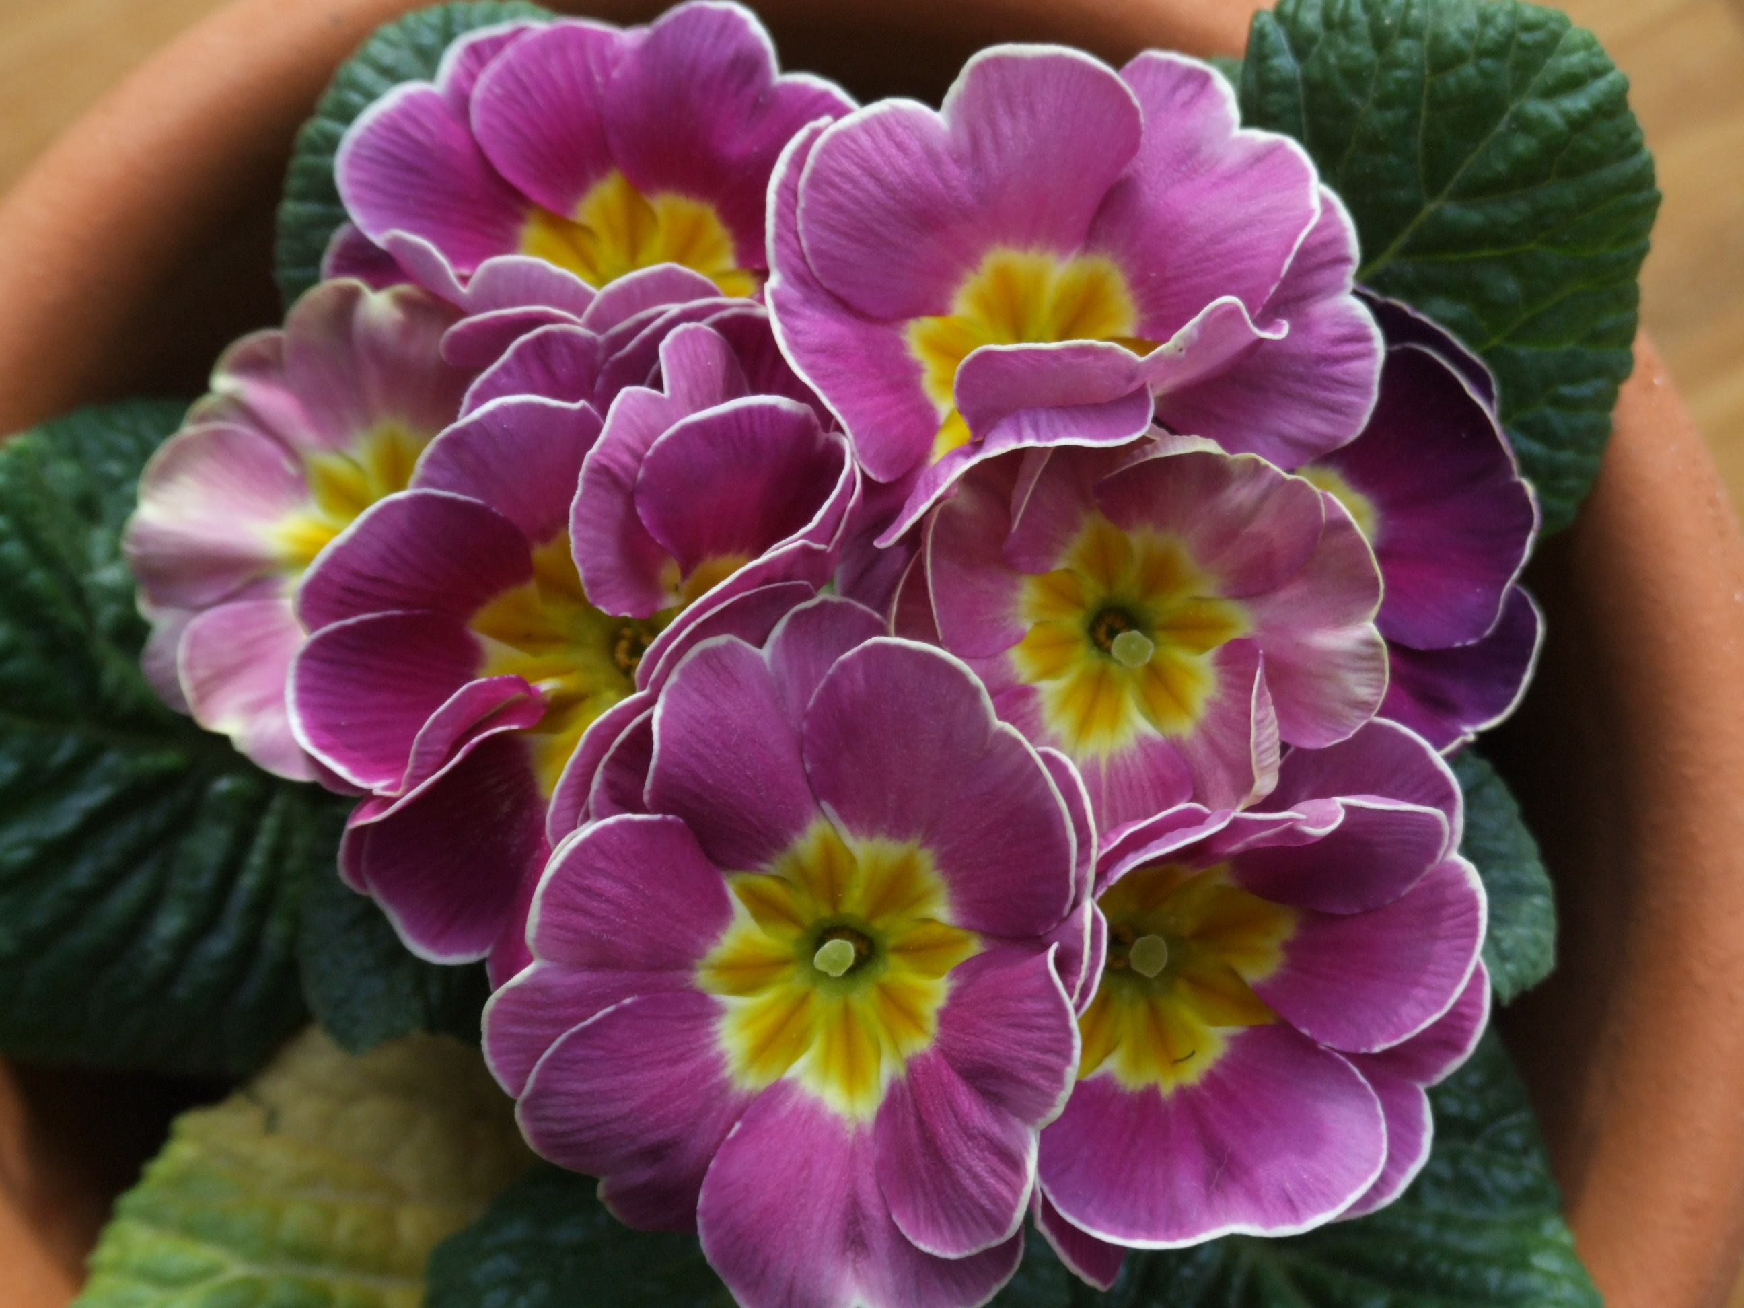

Slide 6
P h y s i k m i t S c h a l l u n d L i c h t

Slide 7
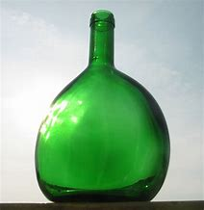

Slide 8
